Slide 1
计算机专业课程
计算机网络
河海大学计算机与信息学院
2024年3月29日星期五

Slide 2
IPV6
IPv6是英文“Internet Protocol Version 6”（互联网协议第6版）的缩写，是用于替代IPv4的下一代IP协议
由于IPv4最大的问题在于网络地址资源不足，严重制约了互联网的应用和发展。IPv6的使用，不仅能解决网络地址资源数量的问题，而且也解决了多种接入设备连入互联网的障碍

Slide 3
IPV6地址

Slide 4
IPV6地址（128位）
一、冒分十六进制表示法 格式为X:X:X:X:X:X:X:X，其中每个X表示地址中的16b，以十六进制表示，例如： ABCD:EF01:2345:6789:ABCD:EF01:2345:6789 这种表示法中，每个X的前导0是可以省略的，例如： 2001:0DB8:0000:0023:0008:0800:200C:417A→ 2001:DB8:0:23:8:800:200C:417A

Slide 5
IPV6地址（128位）
二、0位压缩表示法 在某些情况下，一个IPv6地址中间可能包含很长的一段0，可以把连续的一段0压缩为“::”。但为保证地址解析的唯一性，地址中”::”只能出现一次，例如： FF01:0:0:0:0:0:0:1101 → FF01::1101 0:0:0:0:0:0:0:1 → ::1 0:0:0:0:0:0:0:0 → ::

Slide 6
IPV6地址
三、内嵌IPv4地址表示法 为了实现IPv4-IPv6互通，IPv4地址会嵌入IPv6地址中，此时地址常表示为：X:X:X:X:X:X:d.d.d.d，
前96b采用冒分十六进制表示，而最后32b地址则使用IPv4的点分十进制表示，例如
::192.168.0.1
::FFFF:192.168.0.1
注意在前96b中，压缩0位的方法依旧适用

Slide 7
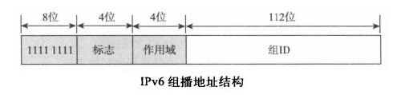
IPV6地址
（1）单播地址：用来唯一标识一个接口，类似于IPv4中的单播地址。发送到单播地址的数据报文将被传送给此地址所标识的一个接口。
（2）任播地址：用来标识一组接口（通常这组接口属于不同的节点）。发送到任播地址的数据报文被传送给此地址所标识的一组接口中距离源节点最近（根据使用的路由协议进行度量）的一个接口（路由器）。
（3）组播地址：用来标识一组接口（通常这组接口属于不同的节点），类似于IPv4中的组播地址。发送到组播地址的数据报文被传送给此地址所标识的所有接口。

Slide 8
IPV6报文格式

Slide 9
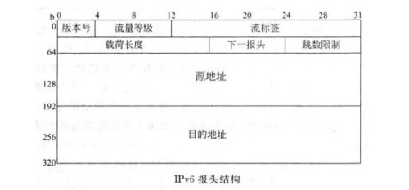
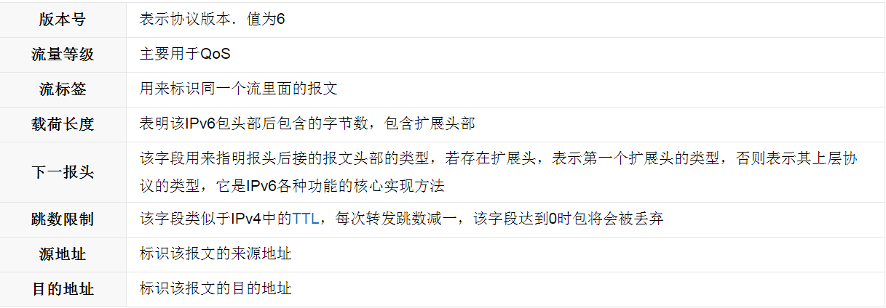
IPV6报文格式：基本报头（40B）+扩展头部

Slide 10
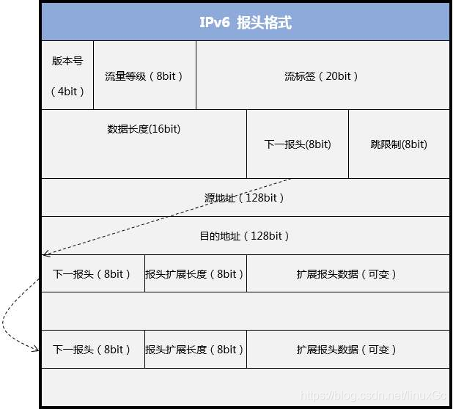
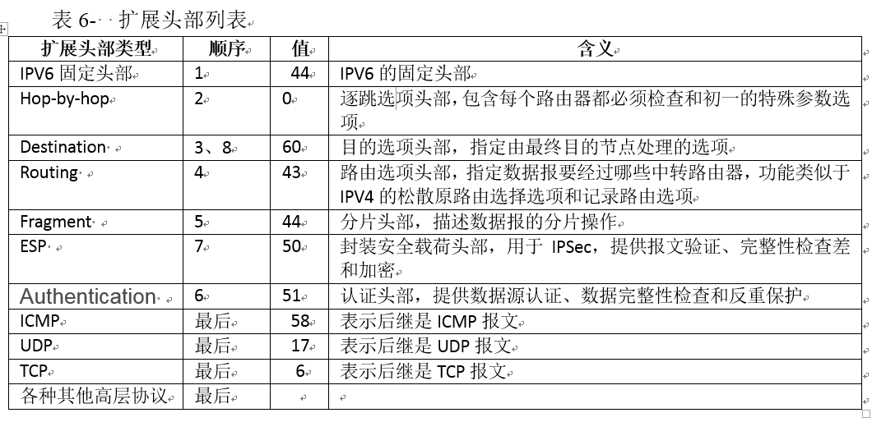
扩展头部
每个扩展报头都有报头扩展长度域，根据该域可以知道下一个扩展头部或者数据的位置。在典型的数据报中，并不是每一个数据报都包括所有的扩展报头。

Slide 11
扩展头部

Slide 12
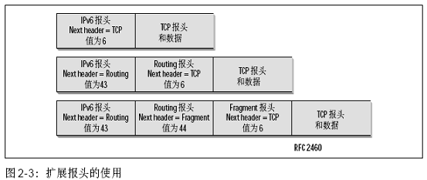
IPV6报文格式：扩展头部
如果数据报中没有扩展报头，也就是说数据报只包括基本的报头和上层协议单元，基本报头的下一个报头（Next Header）字段值指明上层协议类型。上层协议数据单元一般由上层协议包头和他的有效载荷构成，有效载荷可以是一个ICMP报文、一个TCP报文或一个UDP报文。

Slide 13
IPV6相关协议

Slide 14
相关协议
（1） RIPng：下一代RIP协议（RIPng）是对原来的RIPv2的扩展，以适应IPV6。
（2） OSPFv3：用于支持PVI6.
（3） BGP 4+:支持IPV6.
（4） ICMPv6协议：用于报告IPv6节点在数据包处理过程中出现的错误消息，并实现简单的网络诊断功能。

Slide 15
IPv4向IPv6过渡技术

Slide 16
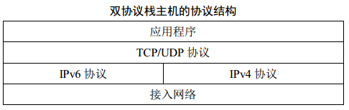
一、IPv6/IPv4双协议栈技术
双栈机制就是使IPv6网络节点具有一个IPv4栈和一个IPv6栈，同时支持IPv4和IPv6协议。IPv6和IPv4是功能相近的网络层协议，两者都应用于相同的物理平台，并承载相同的传输层协议TCP或UDP，如果一台主机同时支持IPv6和IPv4协议，那么该主机就可以和仅支持IPv4或IPv6协议的主机通信。

Slide 17
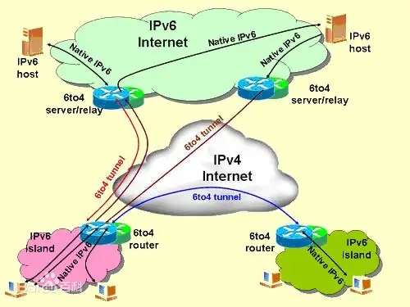
二、隧道技术
隧道机制就是必要时将IPv6数据包作为数据封装在IPv4数据包里，使IPv6数据包能在已有的IPv4基础设施（主要是指IPv4路由器）上传输的机制。

